Slide 1
Геолокація. Користь та шкода

Slide 2
Геолокація (англ. geolocation) — визначення реального географічного розташування електронного пристрою, наприклад радіопередавача, мобільного телефону або комп'ютера, підключеного до інтернету.

Slide 3
ДІЙСНО, У ПЕРШІ ДНІ ВІЙНИ РОЗПОВСЮДЖУВАЛОСЬ БЕЗЛІЧ ЧУТОК ПРО ТЕ, ЩО УВІМКНЕНА НА ТЕЛЕФОНІ ГЕОЛОКАЦІЯ ДОПОМАГАЄ ВОРОГУ КОРИГУВАТИ ВОГОНЬ. ДЕРЖСПЕЦЗВ’ЯЗКУ УКРАЇНИ ОДРАЗУ СПРОСТУВАЛА ЦЕ ХИБНЕ ТВЕРДЖЕННЯ.

Slide 4
Функція геолокації (визначення реального розташування електронного пристрою) може бути корисною у багатьох випадках. Наприклад, коли ви користуєтесь картами та прокладаєте маршрути. Або коли потрібно знайти втрачений пристрій чи дізнатися про погоду у своєму населеному пункті.

Slide 5
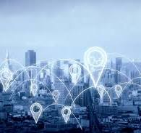
Проте на певні моменти щодо геолокації потрібно звертати увагу, особливо якщо ви перебуваєте у тимчасово окупованих росією регіонах України або поблизу зони активних бойових дій

Slide 6

Геолокація

Slide 7
Не поширюйте у публічний доступ власних фото та відео із тегами вашої геолокації, адже за ними можна вирахувати ваше місцеперебування. Іноді це може бути небезпечно. Викладати у відкритий доступ фотографії з геолокацією українських військових і техніки взагалі категорично заборонено – так ворог може визначити їхні позиції.

Slide 8
Контролюйте за необхідності визначення геолокації при публікації постів у соцмережах.

Slide 9
Вимикайте телефон щоразу, коли хочете “зникнути” (наприклад, коли виконуєте важливе завдання, і потрібно, щоб ніхто не дізнався, де ви перебуваєте). Або взагалі не беріть його з собою.

Slide 10
При завантаженні мобільних додатків на смартфон деякі з них запитують дозвіл на доступ до геоданих. Якщо ви вважаєте, що це недоцільно, відмовтеся від встановлення такого додатку. Також можна перевірити, які вже встановлені в телефоні додатки мають доступ до інформації про ваше розташування. У разі необхідності доступ до геолокації можна заборонити.

Slide 11
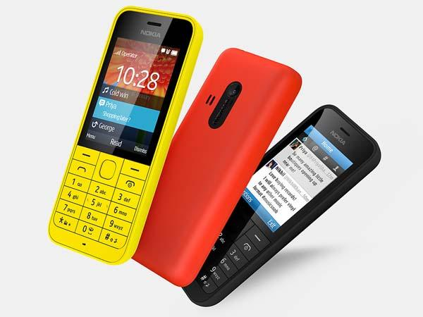
Як захистити свій мобільний телефон від стеження

Slide 12
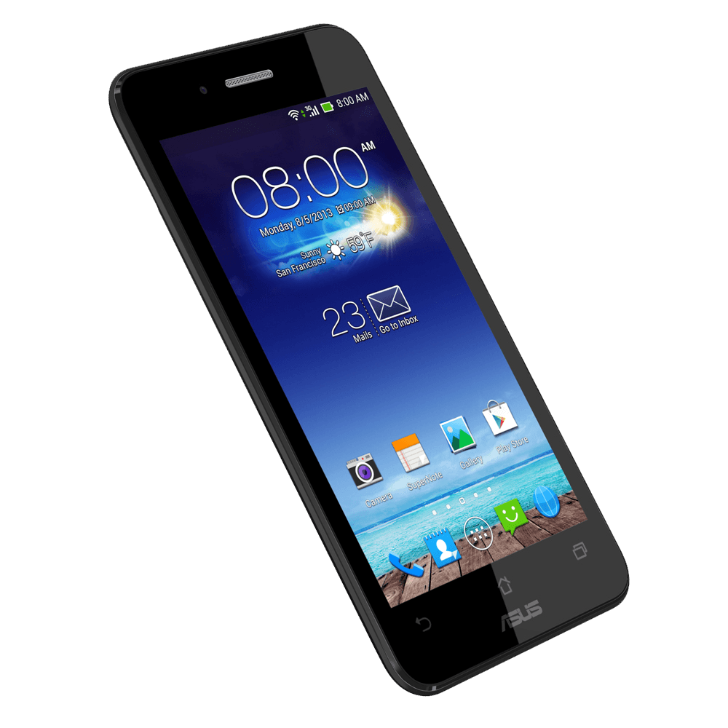
Вимкнення телефону
Повне вимкнення пристрою є найбільш ефективним способом запобігання стеженню. Коли пристрій вимкнено, він не передає жодних сигналів і не дозволяє програмам працювати у фоновому режимі, але при цьому слід пам’ятати, що ви не зможете його використовувати. Хоча це найжорсткіший варіант, він підходить для ситуацій, коли потрібна повна конфіденційність

Slide 13
Увімкнути режим літака
Ця функція корисна, коли потрібно мінімізувати зв’язок телефону із зовнішнім світом. Вона відключає такі функції, як дзвінки, повідомлення та підключення до інтернету, що ускладнює активне відстеження цими каналами. Однак ви зможете отримати доступ до камери або навіть використовувати автономні програми.

Slide 14

Вимкнути GPS
Установки розташування дозволяють програмам і службам відстежувати координати в режимі реального часу за допомогою GPS. Відключивши цю функцію, можна запобігти стеженню з боку шкідливих програм і тим самим захистити свою конфіденційність

Slide 15
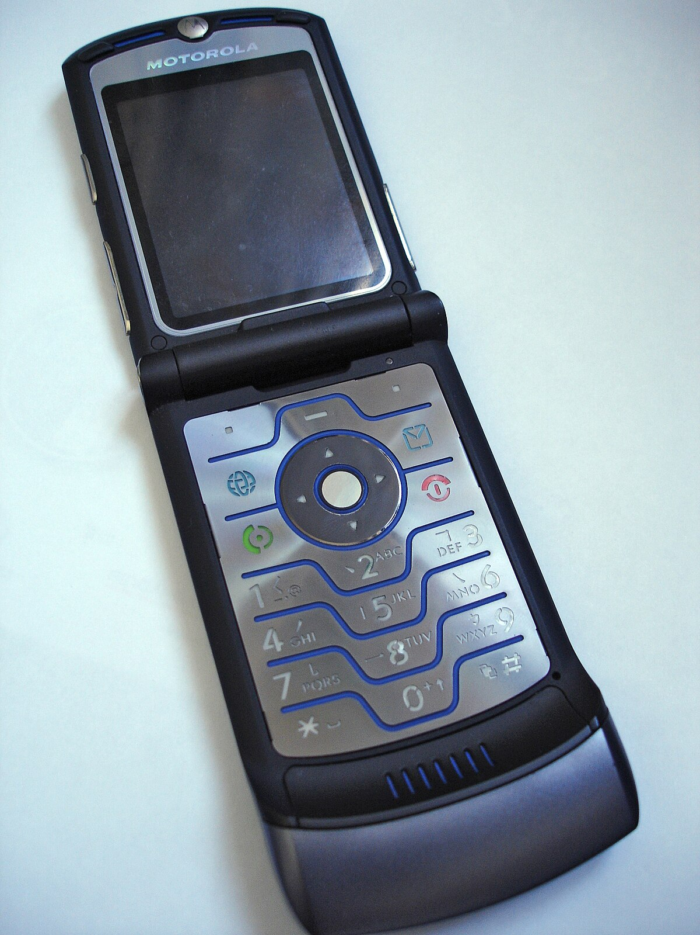
Використовуйте VPN
VPN шифрує весь трафік даних між вашим мобільним пристроєм і сервером, приховуючи вашу реальну IP-адресу і захищаючи вашу особистість в інтернеті. Це необхідно для того, щоб служби або хакери не могли відстежувати ваше місцезнаходження та активність.

Slide 16
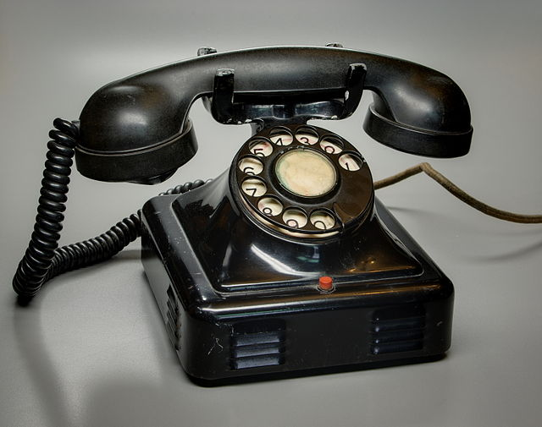
Використовуйте безпечну пошукову систему
Безпечні програми пошуку в Інтернеті, такі як DuckDuckGo, не зберігають і не відстежують вашу історію. Це означає, що ваші запити не використовуються для персоналізації реклами та не записуються для подальшого аналізу

Slide 17
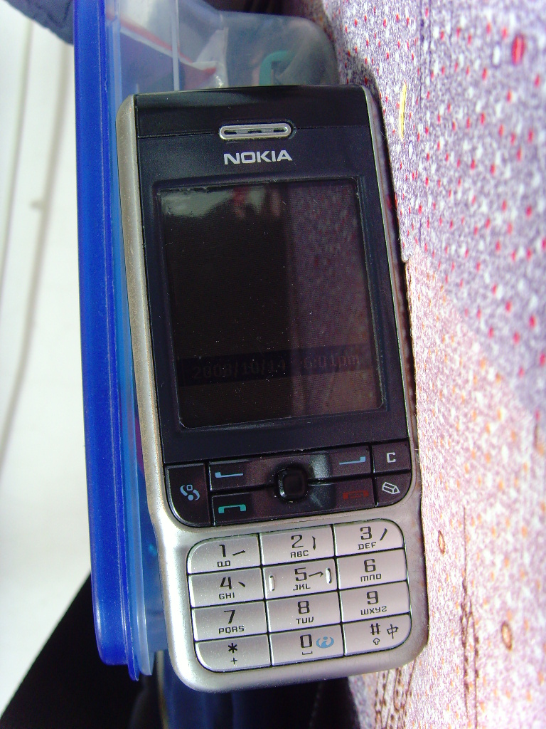
Перевірте роздільну здатність програм
Багато програм вимагають дозволів, які можуть бути надмірними, тому рекомендується переглядати та контролювати дозволи, що надаються кожній програмі, встановленій на пристрої. Скасуйте ті, які не є необхідними для роботи програми

Slide 18
Оновлення системи до останньої версії
Оновлення операційної системи необхідне захисту мобільного пристрою від відомих уразливостей. Оновлення часто включають виправлення, що усувають помилки та дірки в системі безпеки

Slide 19
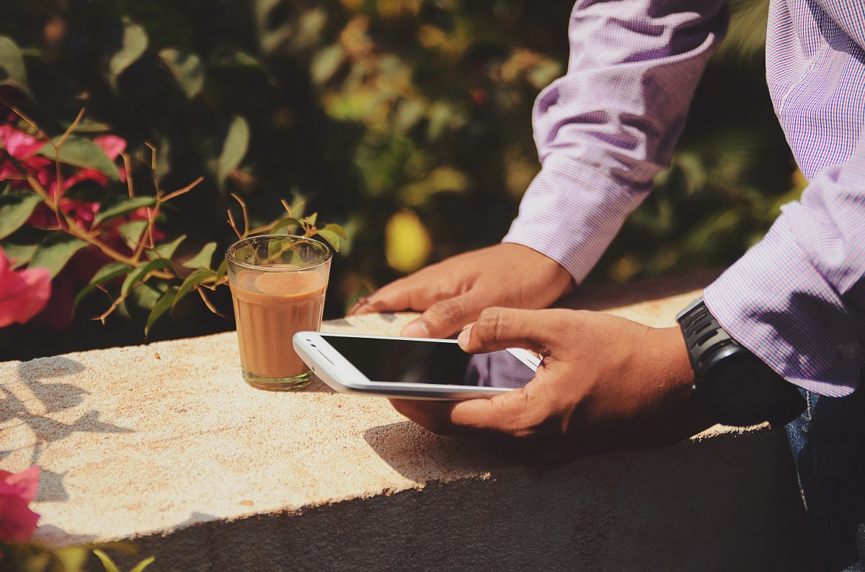
Встановлюйте надійні програми
Завантаження програм лише з надійних джерел, таких як офіційні магазини, знижує ризик встановлення шкідливих програм

Slide 20
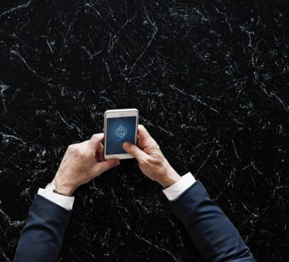
Заблокуйте персоналізацію реклами
У налаштуваннях пристрою можна вимкнути відстеження та персоналізацію реклами. Це не дозволить компаніям збирати дані про вашу поведінку в інтернеті та обмежить обсяг особистої інформації, яка використовується для цільової реклами

Slide 21
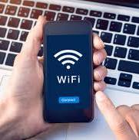
Не використовуйте громадський Wi-Fi
Громадські бездротові мережі часто менш безпечні і можуть використовувати хакери для перехоплення персональних даних. По можливості уникайте підключення до таких мереж, які не є безпечними, та використовуйте натомість мобільний інтернет

Slide 22
Щоб підвищити рівень конфіденційності та захистити свій мобільний телефон від стеження, важливо дотримуватися наведених вище порад. Це дозволить зберегти ваші персональні дані у безпеці та запобігти їх потраплянню в чужі руки

